Slide 1

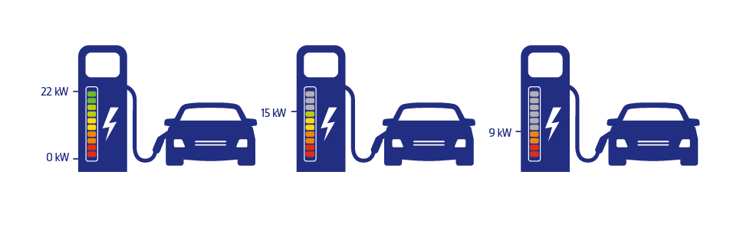
Projekt Lademanagement
Fuchs Joshua, Schulz Lukas, Häusler Alex
14.11.24

Slide 2
Agenda-LAMA
Einführung in das Projekt und Zielsetzung
Simulationserläuterung und -präsentation
Übergabe an den Testaufbau
Demonstration der Datenkommunikation
Abschluss und Zusammenfassung

Slide 3
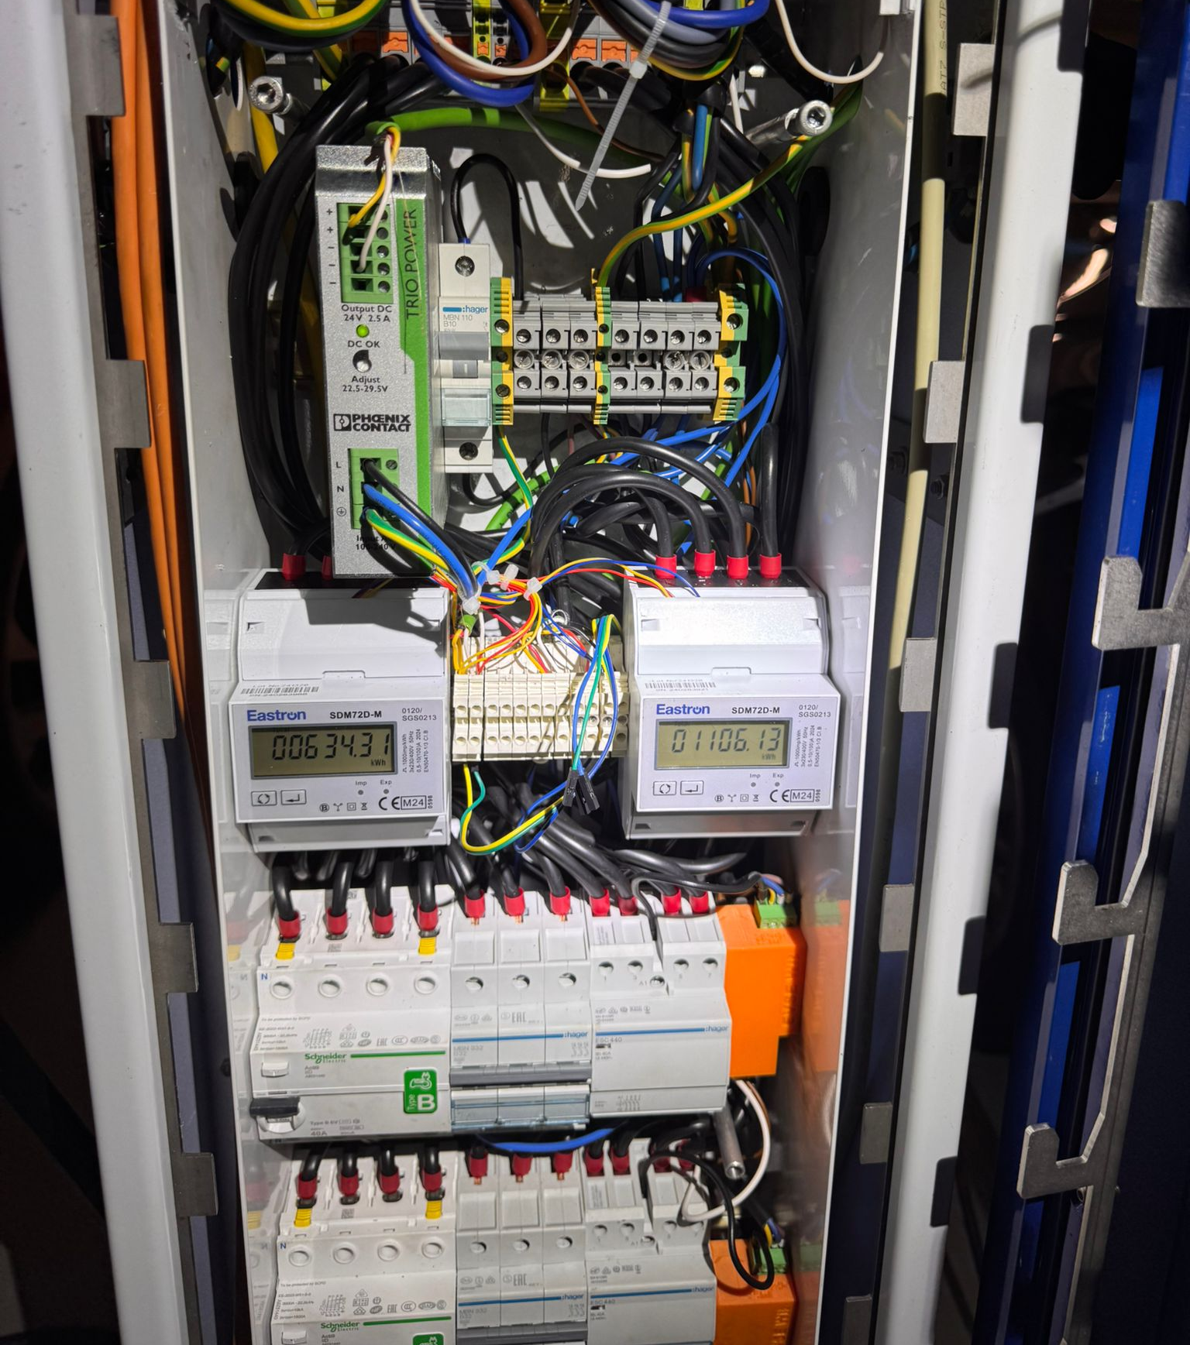
1. Einführung Projekt und Zielsetzung
Aktuell :
Kein aktives Lademanagement
Kein Datenabruf von Außen
Zielsetzung:
Laderegler regelt aktiv für effizientes Laden
Live-Daten Abruf und Fernsteuerung über Solarlabor

Slide 4
Simulation
Fuchs Joshua, Schulz Lukas, Häusler Alex

Slide 5
Szenario 1 (keine Schuko-Last):
  Szenario 2 (10A Schuko-Last auf Phase 1):
3-phasig
3-phasig
3-phasig
32A
16A
16A
Auto 1 wird angehängt
Auto 2 wird angehängt
3-phasig
3-phasig
1-phasig auf Phase 2
16A
16A
32A
Auto 1 wird angehängt
Auto 2 wird angehängt -> 2x 16A

Slide 6
  Szenario 3 (10A Schuko-Last auf Phase 1):
1-phasig auf Phase 2
1-phasig auf Phase 2
1-phasig auf Phase 1
32A
32A
16A
Auto 1 wird angehängt
Auto 2 wird angehängt

Slide 7
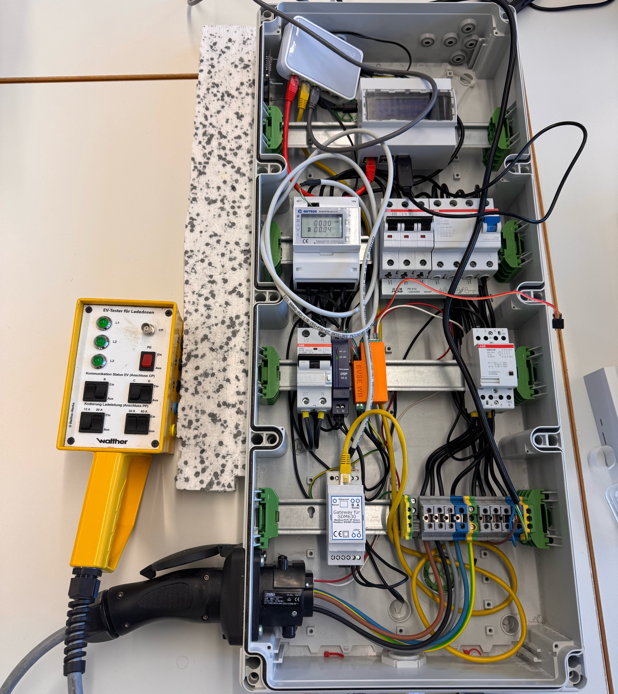
3. Übergabe an den Testaufbau
Raspberry Pi
Eastron Stromzähler
EVSE Laderegler
EV Tester für Typ 2
Schütz, schaltet nach EVSE
Kommunikation den
Strom frei für Typ 2

Slide 8
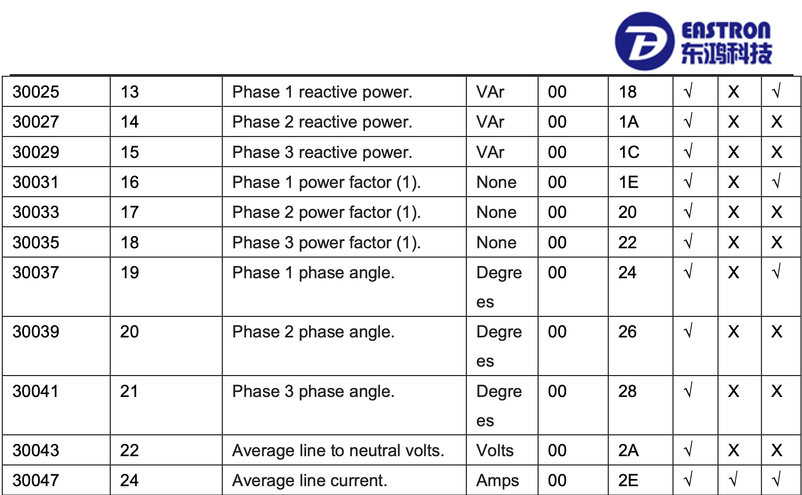
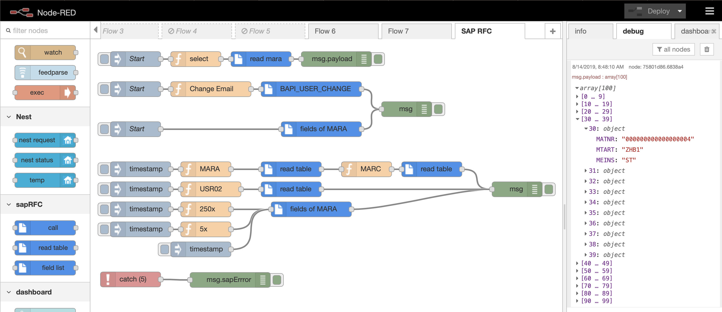
4. Demonstration der Datenkommunikation

Slide 9
5. Abschluss und Zusammenfassung
Was Aktuell funktioniert:
Der Raspberry Pi kann über Modbus mit dem Laderegler kommunizieren
Node Red erkennt den Fahrzeugstatus (Verbunden, Lädt, Idee…)
Aufkommenden Ziele des Projektes:
Messgeräte (Janitza und Eastron) über den Raspi auslesen über Node Red und Daten Verarbeiten
Lade-Algorithmus erproben an beide Anschlüssen mit Testanschlüssen von bspw. Glühbirne / Heizlüfter
Übertragen der Funktionalität auf Ladesäule in TG
Datenempfang über Solarlabor implementieren, erproben

